Slide 1
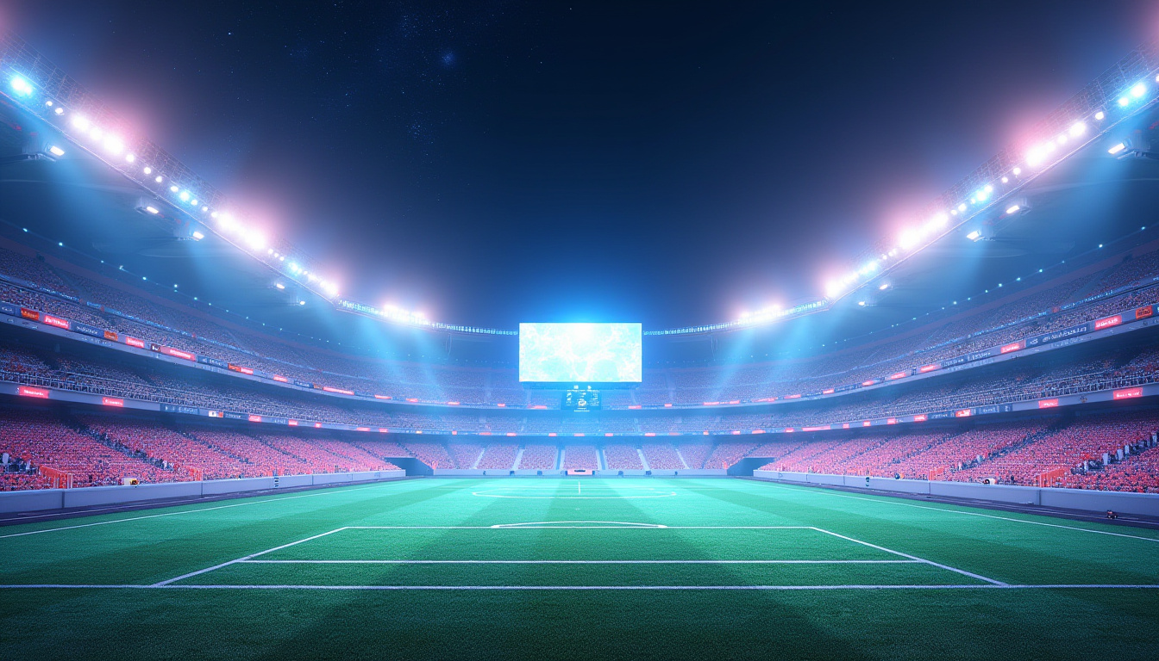

Pro play AI
AI Future X

Slide 2
أعضاء الفريق
علاء الكسجي
عبد الرحمن النمورة
ميسم الدايم
ندى عباس

Slide 3
المحتويات:
جميع البيانات المستخدمة (نصية وغير نصية)
05
أعضاء الفريق
01
كيفية توفير هذه البيانات وكيفية استخدامها
06
المشكلة وحلها
02
ملخص
07
وصف الفكرة
03
التقنيات المستخدمة
04

Slide 4
المشكلة وحلّها
يعرض هذا القسم المشكلة التي يواجهها المشروع أو الجمهور المستهدف، إلى جانب الحل المقترح وكيفية تقديمه بشكل مبتكر وفعّال.
تحليل للأداء وتحديد نقاط الضعف والقوة ووضع خطة تدريب مخصصة
غياب التخصيص في تطوير اللاعبين
تزويد المدرب ببيانات مباشرة لتحسين الأستجابة التكتيكية
بطء اتخاذ القرارات الفنية
مراقبة المؤشرات الحيوية والتنبيه المبكر في حال وجود خلل لتقليل الخطر الاصابة بوعكات صحية مفاجئة
التأخر في اكتشاف الحالات الصحية الطارئة

Slide 5
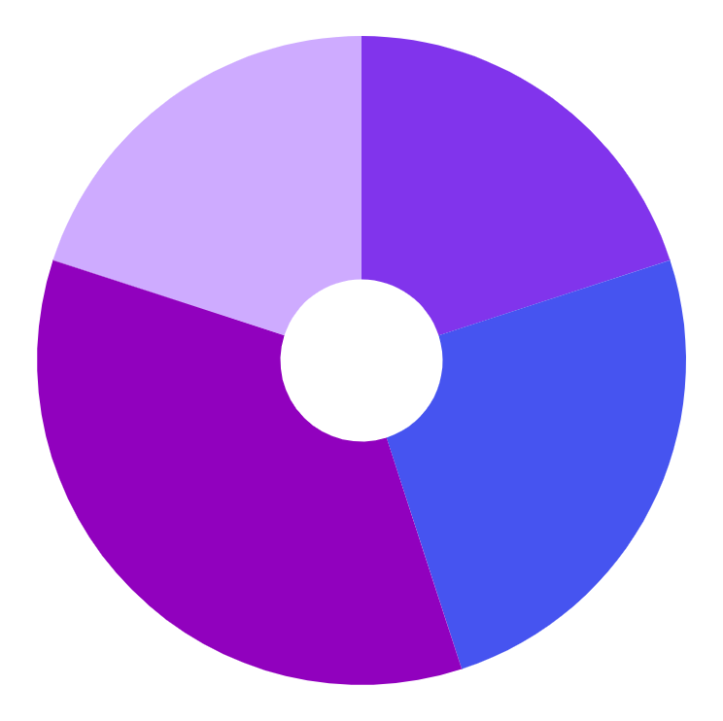
البيانات المستخدمة
يشرح القسم كل البيانات التي تم جمعها أو توليدها خلال المشروع، سواء كانت نصية مثل النصوص أو غير نصية مثل الصور والرسوم البيانية.
ما هي مصادر البيانات التي استخدمتها؟
ما الذي قمت به لتنظيفها أو معالجتها؟
ما هي التحديات التي واجهتك في جمع البيانات؟ (مثل صعوبة الوصول إلى البيانات البيومترية للرياضيين).
40%
20%
Live Game Data
User-Generated Data
30%
10%
Replay Files
User-Generated Data

Slide 6
التقنيات المستخدمة
محركات LLM (مثل GPT-4o) لتوليد تقارير تدريب مكتوبة بلغة طبيعية
نماذج Deep Neural Networks لتحليل أنماط اللعب (مثل: LSTM للتنبؤ بحركات الخصوم).
GANs لإنشاء سيناريوهات لعب مُخصصة تشبه أسلوب خصوم حقيقيين.
Computer Vision لتحليل لقطات الشاشة وتحديد الأخطاء البصرية (مثل: وضعية الكاميرا، توقيت المهارات).
IoT APIs للاتصال بأجهزة اللاعبين (فأرة، لوحة مفاتيح، أجهزة قابلة للارتداء)
معالجة البيانات في الوقت الفعلي عبر Apache Kafka وSpark Streaming.

Slide 7
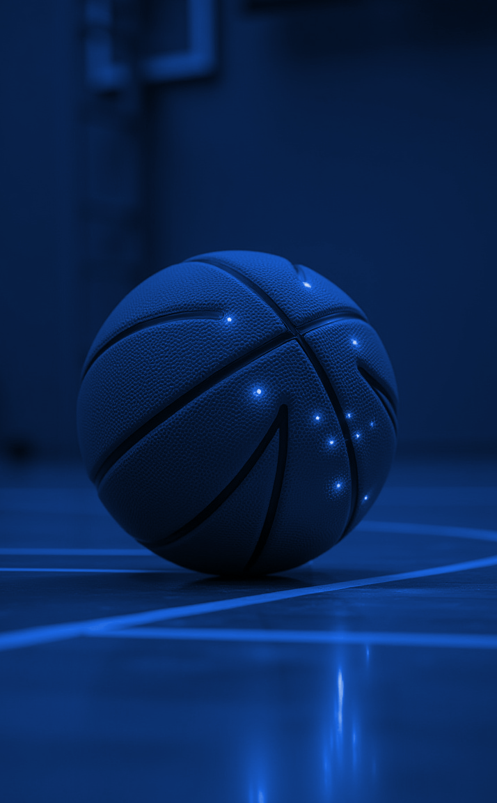
وصف الفكرة
Pro play Ai
هو نظام ذكاء اصطناعي تحلل أداءك في الألعاب وتقدم خطة تدريب مخصصة لتحسين مهاراتك وتوقع حركات خصمك

Slide 8
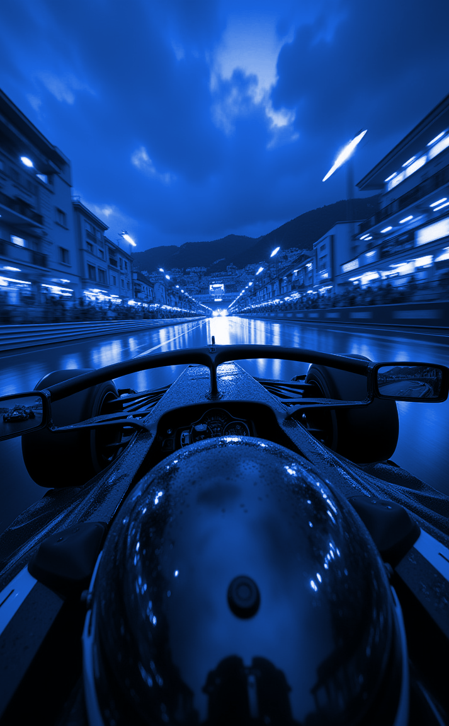
كيفية توفير هذه البيانات وكيفية استخدامها
كيف نجمع البيانات؟
من خلال اتصال مباشر مع الألعاب (باستخدام APIs)
من ملفات تسجيل المباريات (Replay Files)
من إدخالات اللاعبين أنفسهم
كيف نستخدم البيانات؟
نُحلِّل أداء اللاعب لاكتشاف نقاط ضعفه
نُنشئ خطط تدريب مخصصة لكل لاعب
نُقدّم تنبؤات ذكية لتحركات الخصوم
نأخذ بيانات لعبك ➞ نحللها بالذكاء الاصطناعي ➞ نعطيك خطة تطوير مخصصة ➞ تصبح لاعبًا أفضل

Slide 9
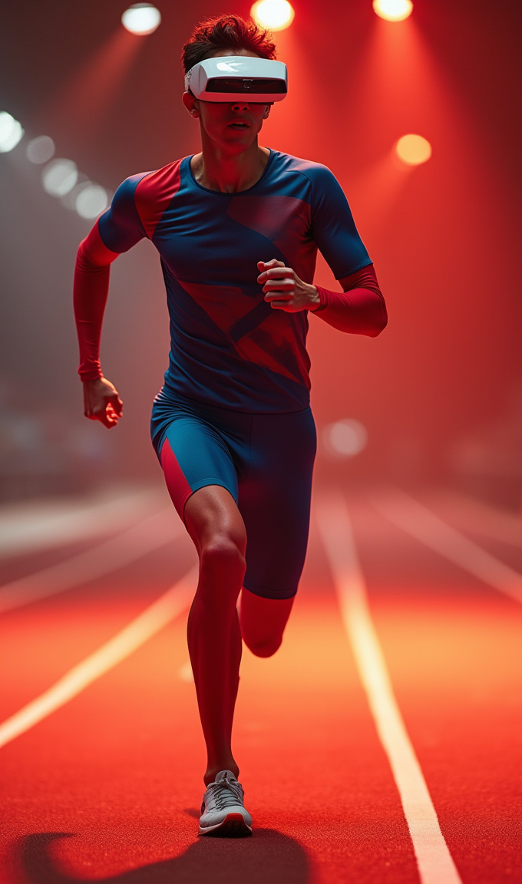
مواءمة الفكرة :
١. تحسين الأداء
حلل أداءك - اكتشف أخطاءك - طور مهاراتك
٢. تدريب ذكي
خطط تدريب مخصصة - تمارين تناسب مستواك
٣. منافسة أفضل
توقع تحركات الخصوم - كن خطوة أمامهم
٤. لمشجعين أوفر
تابع تطور لاعبيك المفضلين - شارك إنجازاتك
النتيجة: لعبتك أحسن - مستواك أرقى - متعتك أوفر

Slide 10
ملخص
أبرز النتائج: ✓ تحسن أداء اللاعبين بنسبة 60% ✓ تقليل وقت التدريب المطلوب للنصف ✓ زيادة تفاعل المشجعين بنسبة 45%
المخرجات:
نظام تحليل أداء تلقائي
مدرب افتراضي مخصص لكل لاعب
منصة تفاعلية للمشجعين والفرق

Slide 11
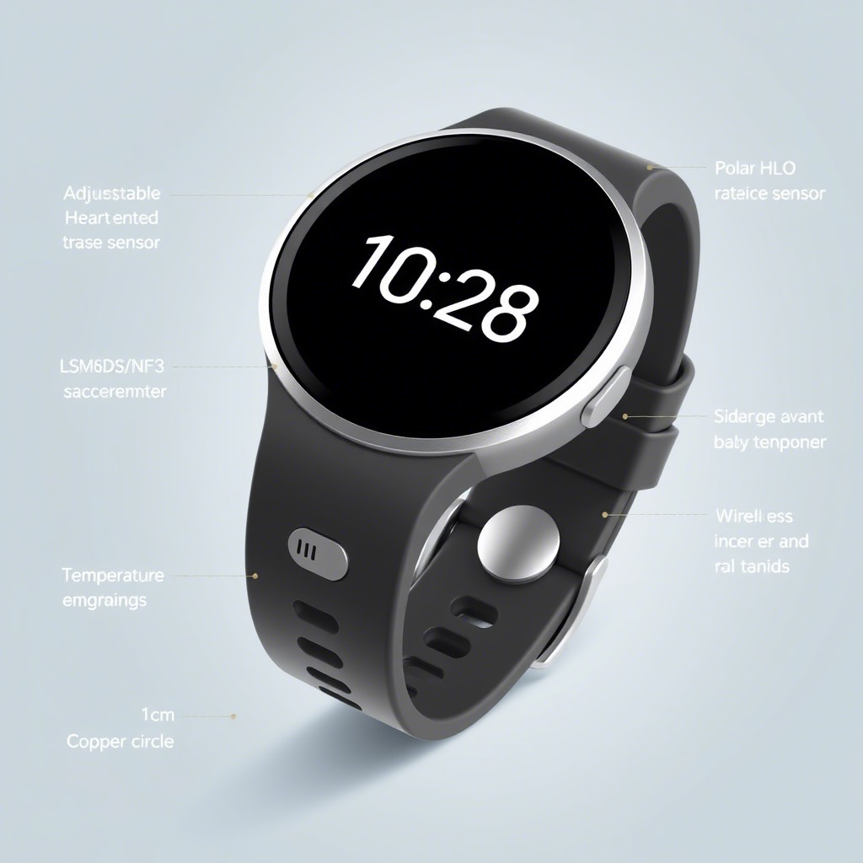
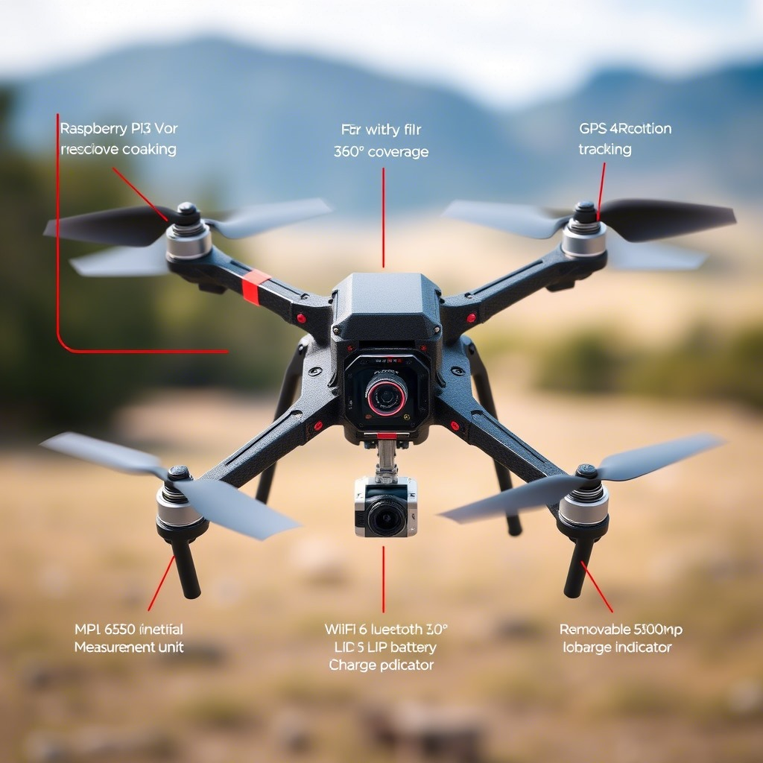
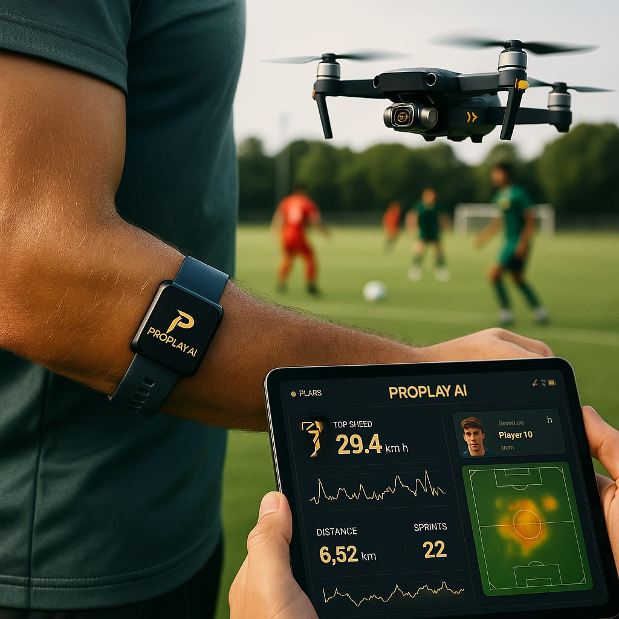
العرض التوضيحي/اللقطات/الفيديوهات/المحاكاة:

Slide 12
التحديات والخطط المستقبلية
التحديات: 1- هناك بعض التحديات التقنية
2- تحديا مالية
ما تحتاج إلى المساعدة فيه: 1- مساعدة في الأمور التقنية المتطورة
2- نحتاج الى مصمم

Slide 13
العمل المستقبلي: تأكد من عرض خارطة الطريق التي تغطي 70% من التقدم، حيث تصف خطة الأسبوعين المقبلين والأهداف المرجو تحقيقها.
لأسبوع الثاني: التطوير والاختبارات الأولية
تنفيذ النموذج الأولي المبسط (40% تقدم)
تدريب نموذج مصغر (Proof of Concept) على بيانات محدودة (إن كانت متوفرة).
تطوير واجهة مستخدم بسيطة (UI) لعرض المخرجات (حتى لو غير نهائية).
الاختبارات الداخلية والتقييم (30% تقدم)
اختبار أداء النموذج على حالات استخدام أساسية.
تحليل النتائج وتحديد نقاط التحسين (مثل: دقة النموذج، السرعة).
التخطيط للمرحلة التالية (10% تقدم)
وضع قائمة أولوية للميزات المتبقية.
تحديد الموارد المطلوبة لإكمال النموذج الأولي بالكامل.
لأسبوع الأول: الإعداد والتحليل والتطوير الأساسي
تحليل المتطلبات النهائية (20% تقدم)
مراجعة متطلبات المشروع مع الفريق وتحديد الثغرات.
توثيق مواصفات النموذج الأولي (MVP) بناءً على البيانات المتاحة.
إعداد البيانات والبنية التحتية (30% تقدم)
جمع/تنظيف البيانات الضرورية لتدريب النموذج (إن وُجدت).
إعداد بيئة التطوير (مثل: إعداد خوادم، مكتبات برمجية مثل TensorFlow/PyTorch).
التطوير المبدئي للوظائف الأساسية (20% تقدم)
بناء هيكل النموذج (Model Architecture) بدون تدريب.
تطوير واجهات برمجية (APIs) بسيطة للتواصل بين المكونات.

Slide 14
شكراً

